Slide 1






PHÒNG GIÁO DỤC VÀ ĐÀO TẠO QUẬN LONG BIÊN
TRƯỜNG TIỂU HỌC PHÚC LỢI
Môn Địa lí 4

Slide 2


Khởi động

Slide 3


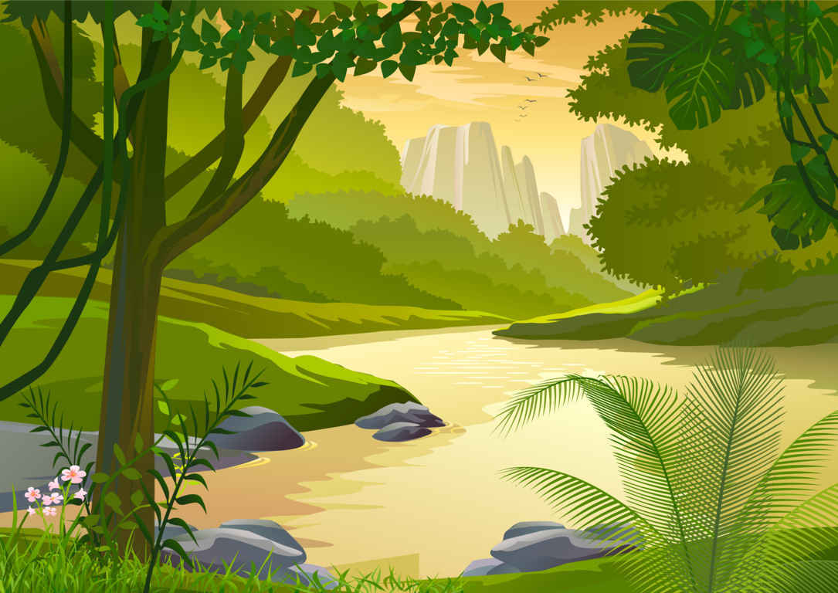
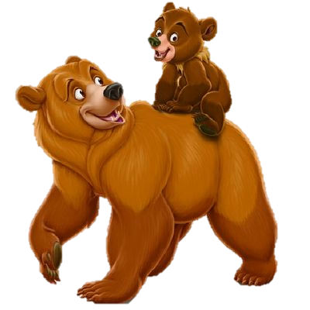






GIẢI CỨU
RỪNG XANH

Slide 4
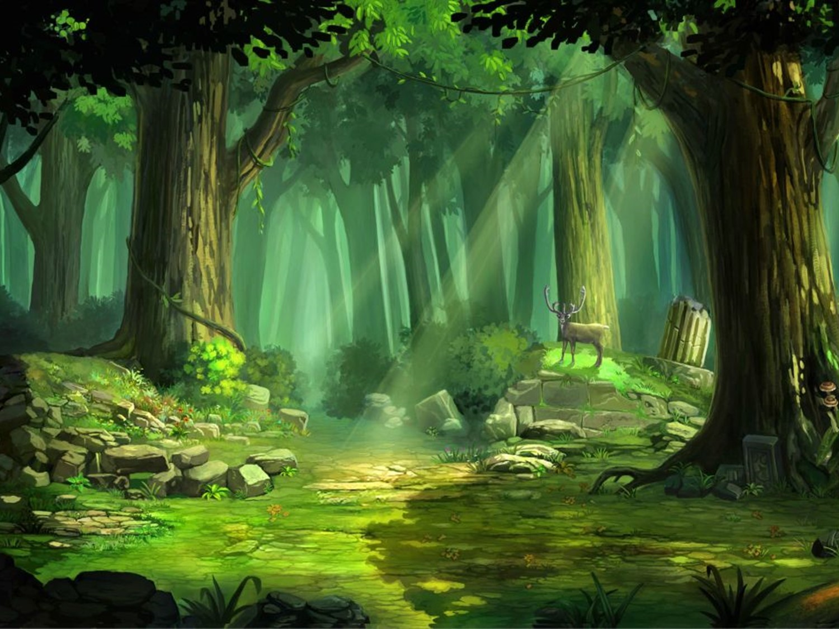
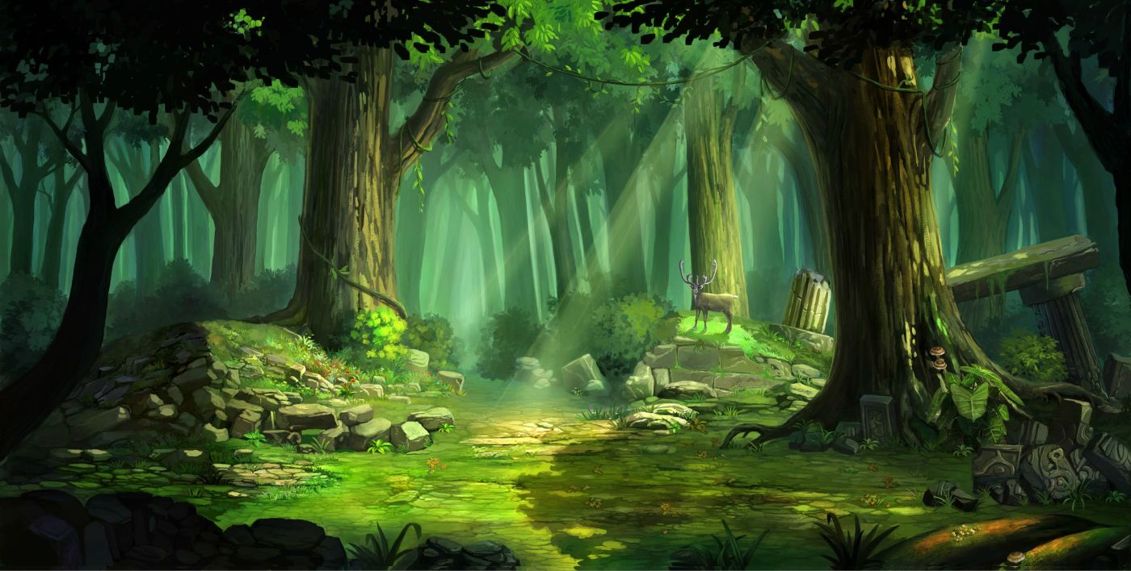




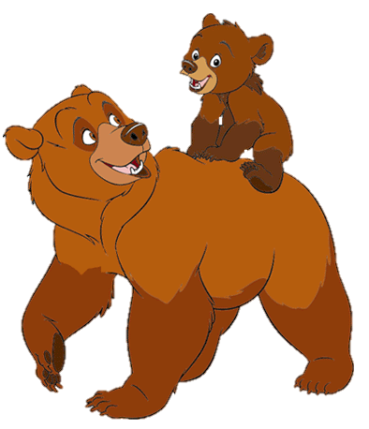
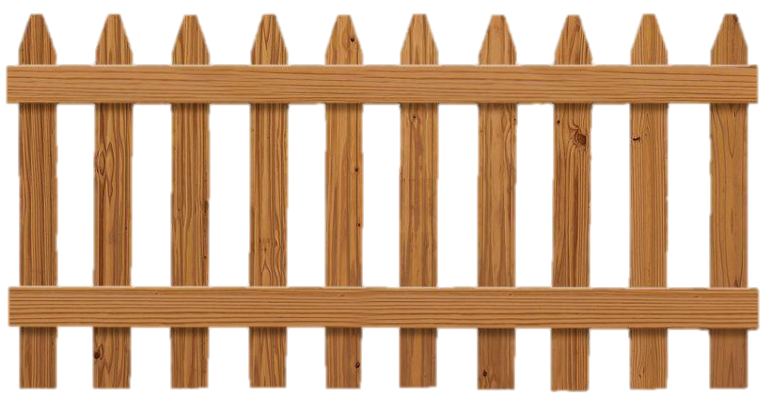
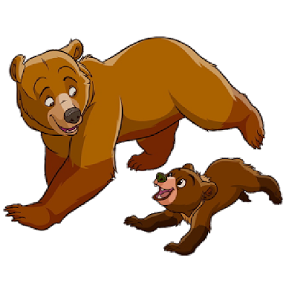


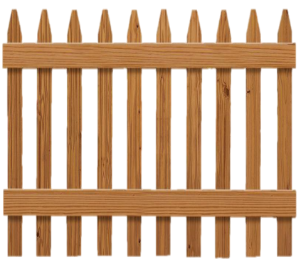


POW!

Slide 5



Vùng đất Tây Nguyên có đặc điểm như thế nào?
Có núi cao và khe sâu.
Vùng đất thấp gồm các cao nguyên xếp tầng cao thấp khác nhau.
Vùng đất cao, rộng lớn gồm các cao nguyên xếp tầng cao thấp khác nhau.

Slide 6
Đặc điểm của khí hậu Tây Nguyên là gì?
Hai mùa rõ rệt là mùa mưa và mùa khô
Hai mùa rõ rệt là mùa hạ nóng bức và mùa đông lạnh
Bốn mùa: Xuân, hạ, thu đông

Slide 7
Lễ hội ăn mừng của các dân tộc ở Tây Nguyên được tổ chức như nào?
Mùa xuân và mùa thu
Mùa xuân và sau mỗi vụ thu hoạch
Mùa thu và sau mỗi vụ thu hoạch

Slide 8
ĐỊA LÝ
Hoạt động sản xuất của người dân ở Tây Nguyên

Slide 9


MỤC TIÊU
Nêu được một số đặc điểm tiêu biểu về hoạt động sản xuất của người dân ở Tây Nguyên
Nhận biết được mối quan hệ địa lý giữa các thành phần tự nhiên với nhau và giữa thiên nhiên với hoạt động sản xuất của con người.
Phát huy năng lực tự học, tự giải quyết vấn đề

Slide 10





Nội dung
1
Trồng cây công nghiệp trên đất ba dan.
2
Chăn nuôi trên đồng cỏ.
3
Khai thác sức nước.
4
Rừng và khai thác rừng ở Tây Nguyên.

Slide 11
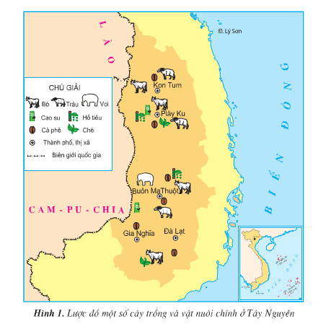
1. Trồng cây công nghiệp trên đất badan
Kể tên những cây trồng chính ở Tây Nguyên.

Slide 12
1. Trồng cây công nghiệp trên đất badan
Chúng thuộc loại cây gì?
Cao su
Hồ tiêu
Cây công nghiệp
lâu năm
Cà phê
Chè

Slide 13
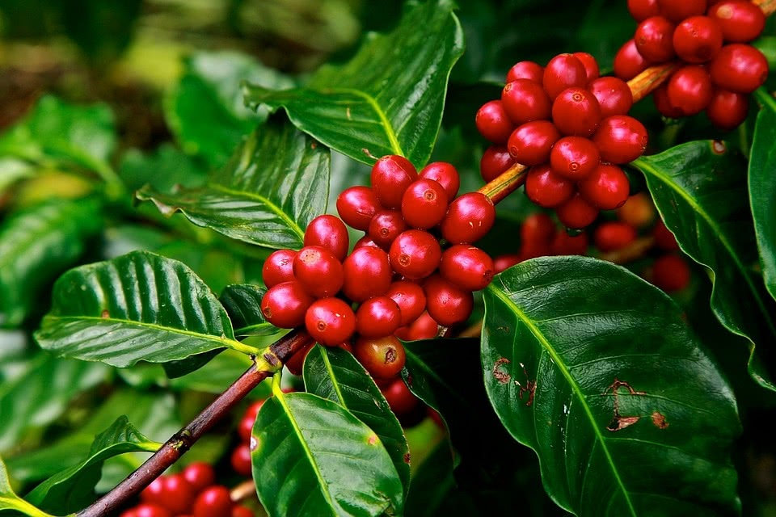

Bảng thể hiện diện tích trồng cây công nghiệp của Tây Nguyên (đơn vị: ha)
Loại cây | Diện tích
Cà phê | 572 400
Cao su | 259 000
Chè | 22 900
Hồ tiêu | 43 000
Buôn Ma Thuột

Slide 14


Tại sao ở Tây Nguyên lại thích hợp cho việc trồng cây công nghiệp?

Slide 15
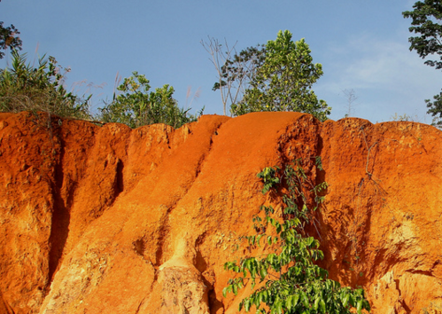
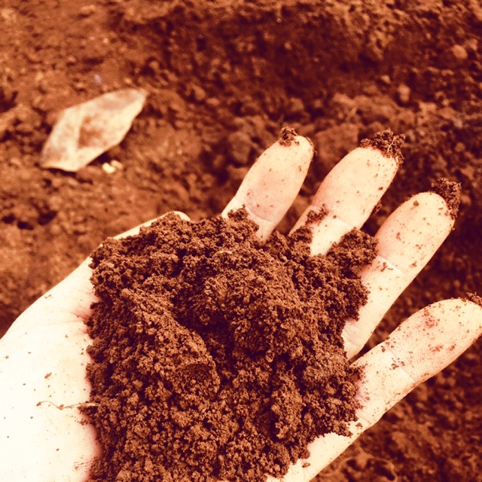

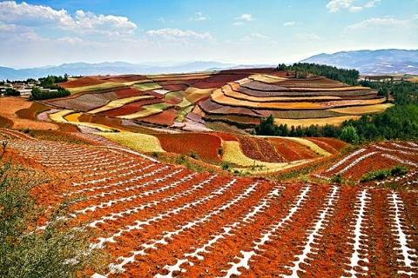
Đất
ba dan

Slide 16
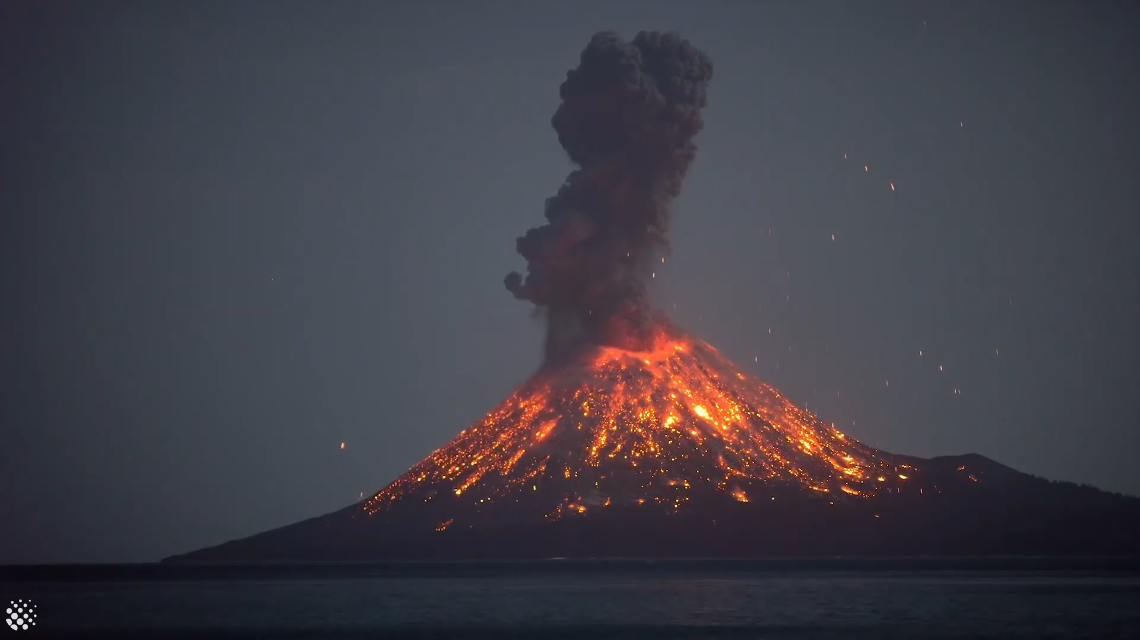



Slide 17
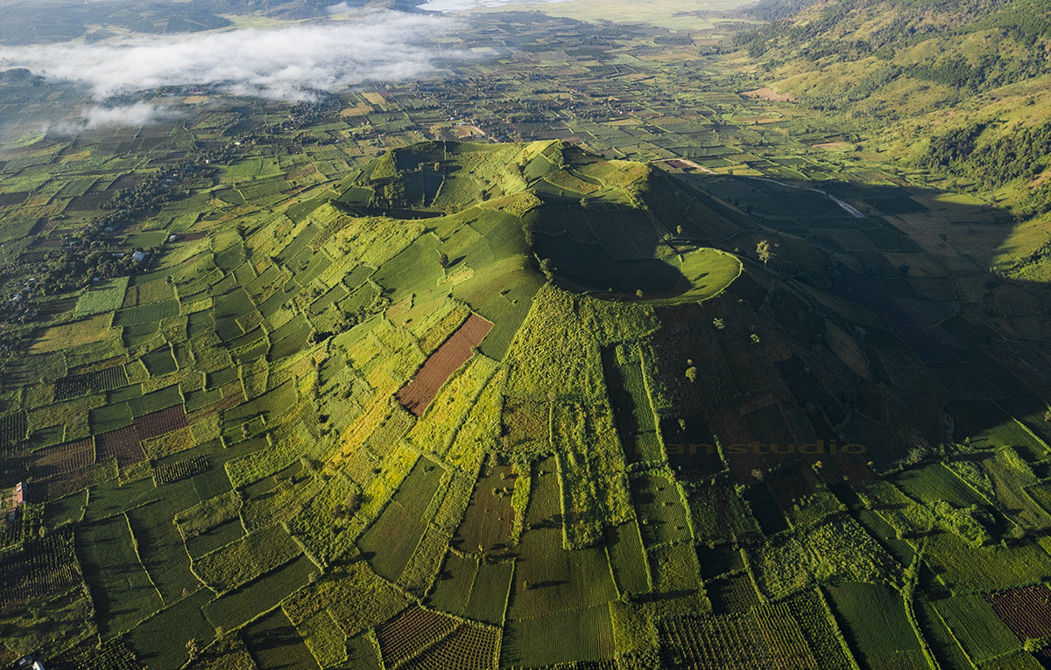
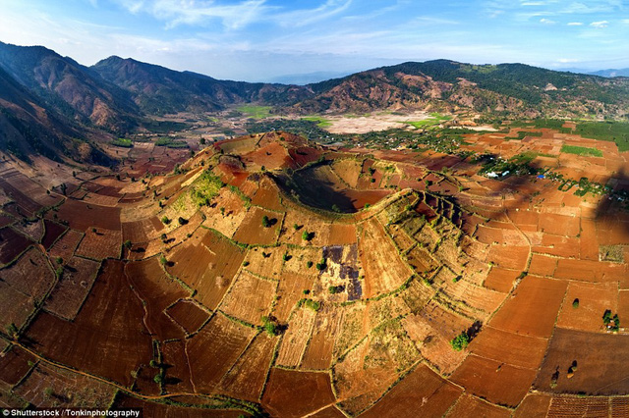
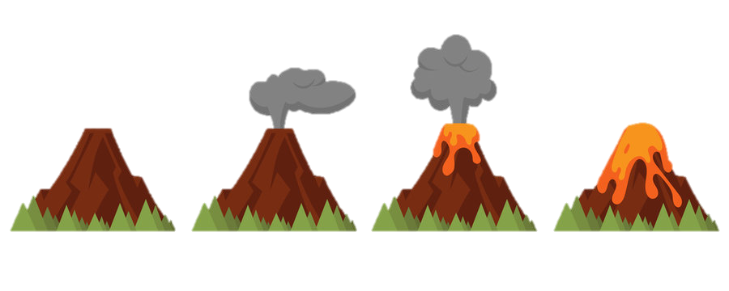
Núi lửa Chư Đăng Ya (Gia Lai)

Slide 18

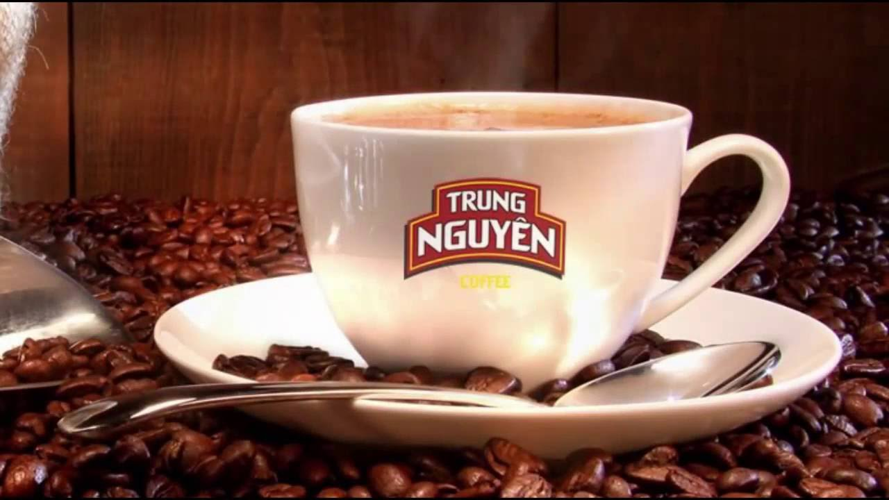
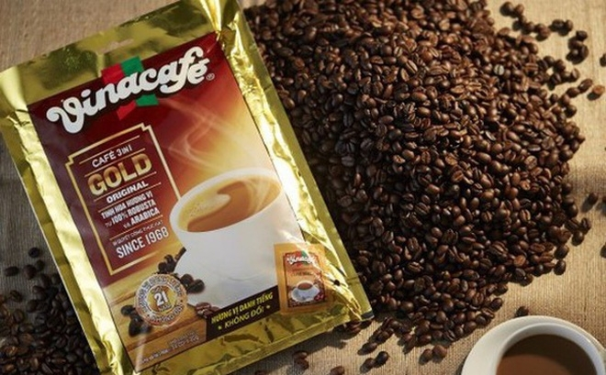
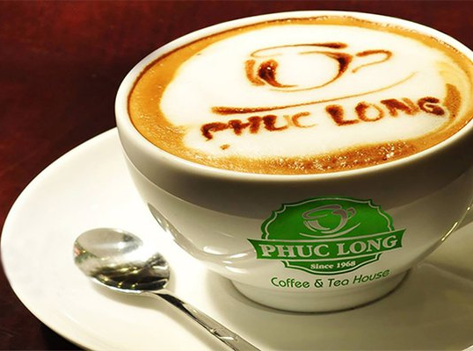
Hãy kể tên các thương hiệu cà phê nổi tiếng của Việt Nam?
Highland Coffee
Cà phê
Trung Nguyên
Vinacafe
Cà phê
Phúc Long

Slide 19
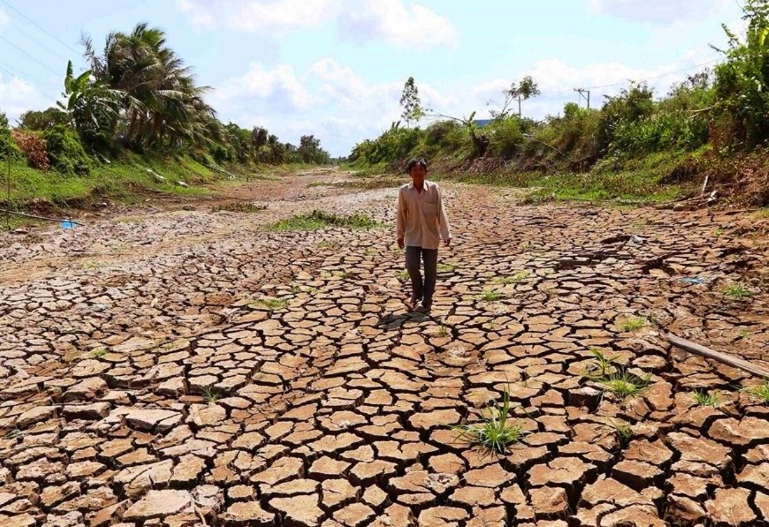
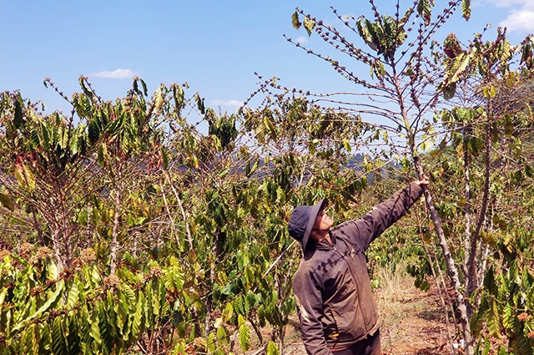
Hiện nay, khó khăn
lớn nhất trong việc trồng cây ở Tây Nguyên là gì?
Thiếu nước

Slide 20
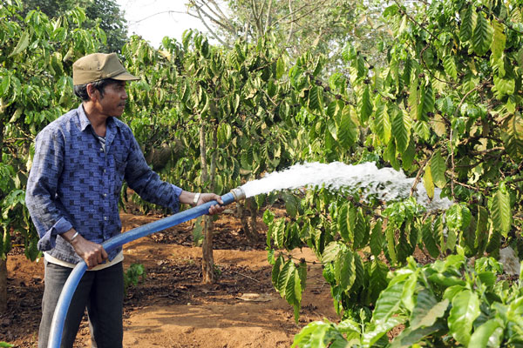
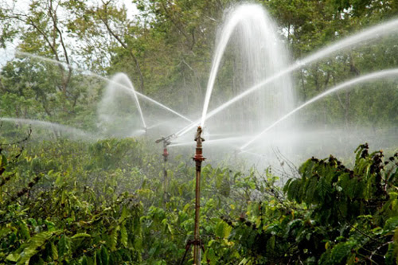
Người dân ở Tây Nguyên đã làm gì để khắc phục khó khăn này?
Họ dùng máy bơm hút nước cho cây.

Slide 21




1. Trồng cây công nghiệp trên đất ba dan
Trên các cao nguyên ở Tây Nguyên có những vùng đất ba dan rộng lớn, được khai thác để trồng cây công nghiệp lâu năm như cà phê, hồ tiêu, cao su,...

Slide 22
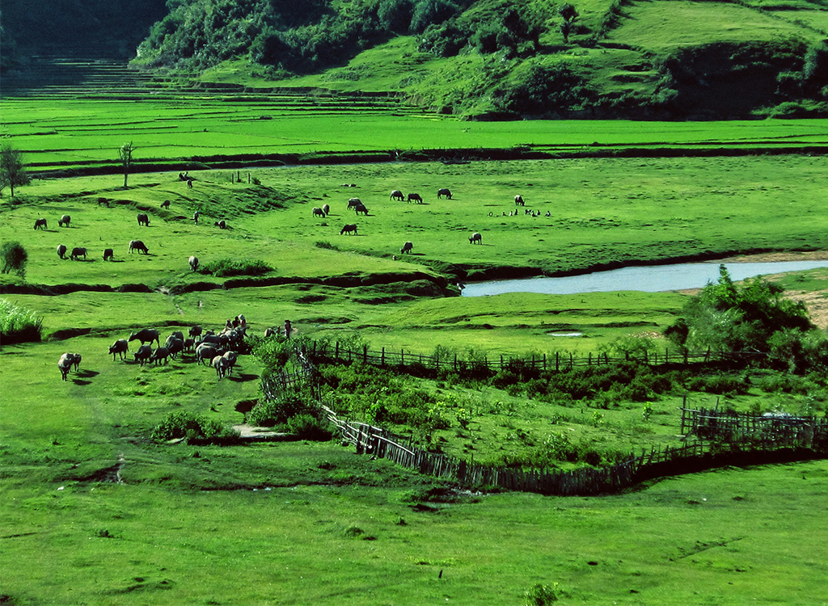

2. Chăn nuôi trên đồng cỏ

Slide 23

Quan sát bảng chú giải trong SGK trang 87,
Tìm những vật nuôi chính ở Tây Nguyên?
Theo dõi bảng số liệu trâu và bò của TN (2003),
chỉ ra con vật được nuôi nhiều ở Tây Nguyên?
Vật nuôi | Số lượng ( con)
Bò Trâu | 476 000 65 900
Bảng số liệu về vật nuôi ở Tây Nguyên ( năm 2 003)

Slide 24

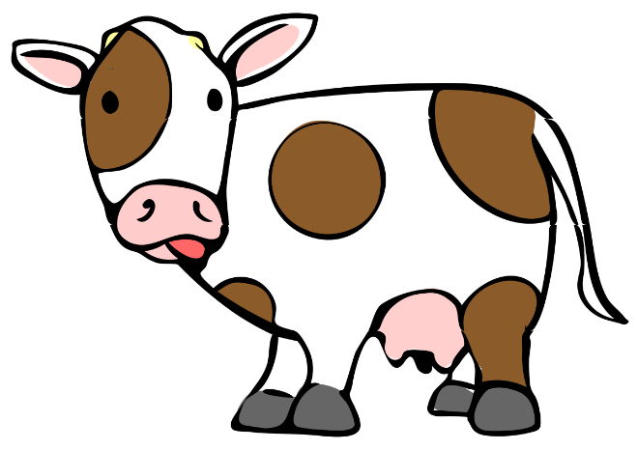


Những vật nuôi chính ở Tây Nguyên
Bò
Trâu
Voi

Slide 25






Slide 26
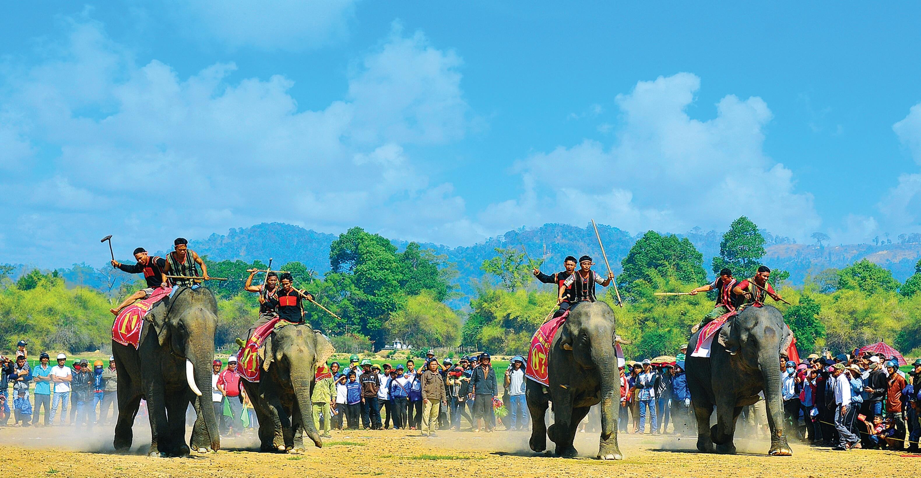
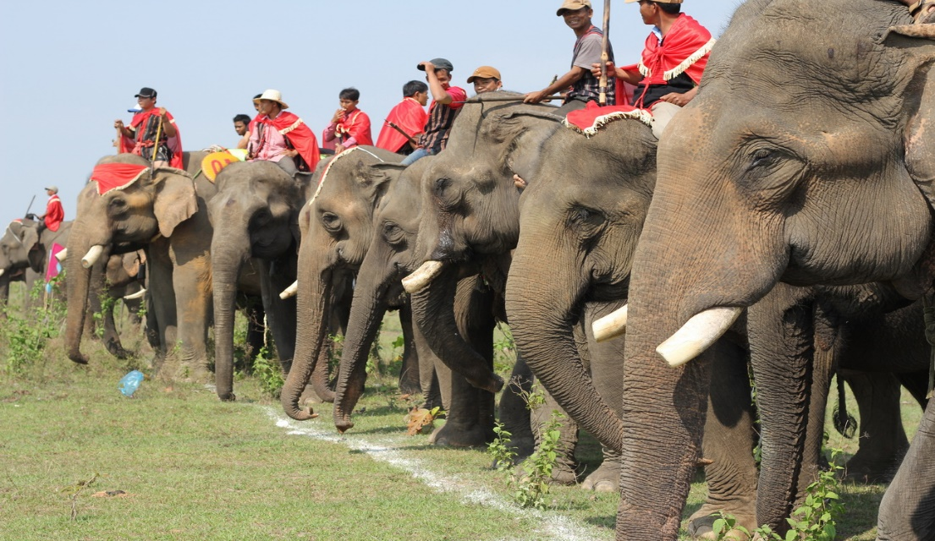



Slide 27


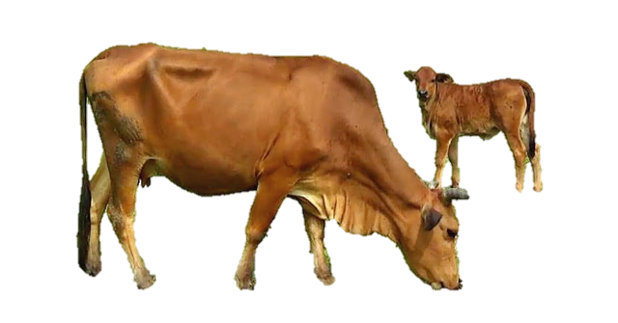
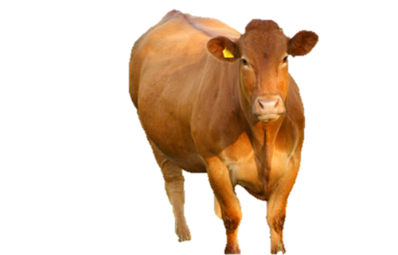
Ngoài điều kiện về khí hậu, Tây Nguyên có điều kiện thuận lợi nào phù hợp cho việc chăn nuôi trâu, bò?

Slide 28
2. Chăn nuôi trên đồng cỏ
Tây Nguyên có điều kiện thuận lợi cho việc chăn nuôi trâu, bò vì nơi đây có nhiều đồng cỏ xanh tốt.

Slide 29
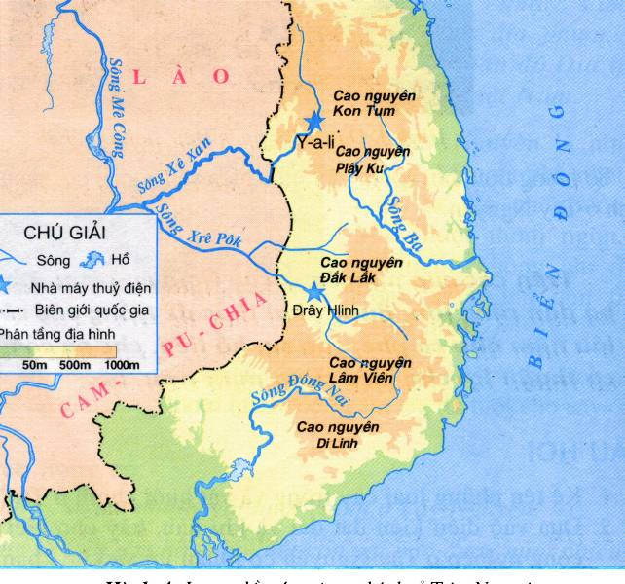
3. Khai thác sức nước
Nêu và chỉ tên một số
con sông chính
ở Tây Nguyên?
Sông Ba
Sông Đồng Nai
Sông Xrê Pôk
Sông Xê Xan
Hình 4. Lược đồ các sông chính ở Tây Nguyên

Slide 30
THẢO LUẬN NHÓM 7
1. Tại sao các con sông ở Tây Nguyên lắm thác ghềnh?
2. Việc khai thác sức nước ở Tây Nguyên có những mục đích gì?
3. Con biết những nhà máy thủy điện nào ở Tây Nguyên?
Nhà máy thủy điện đó nằm trên con sông nào?

Slide 31
CHIA SẺ Ý KIẾN

Slide 32
Nhà máy thủy điện
đem lại lợi ích gì?

Slide 33
Tây Nguyên có thuận lợi gì cho việc sản xuất điện?

Slide 34

3.Khai thác sức nước
Sông ở Tây Nguyên có nhiều thác ghềnh, là điều kiện thuận lợi cho việc sử dụng sức nước làm thủy điện.

Slide 35
Cần làm gì để tiết kiệm điện?

Slide 36
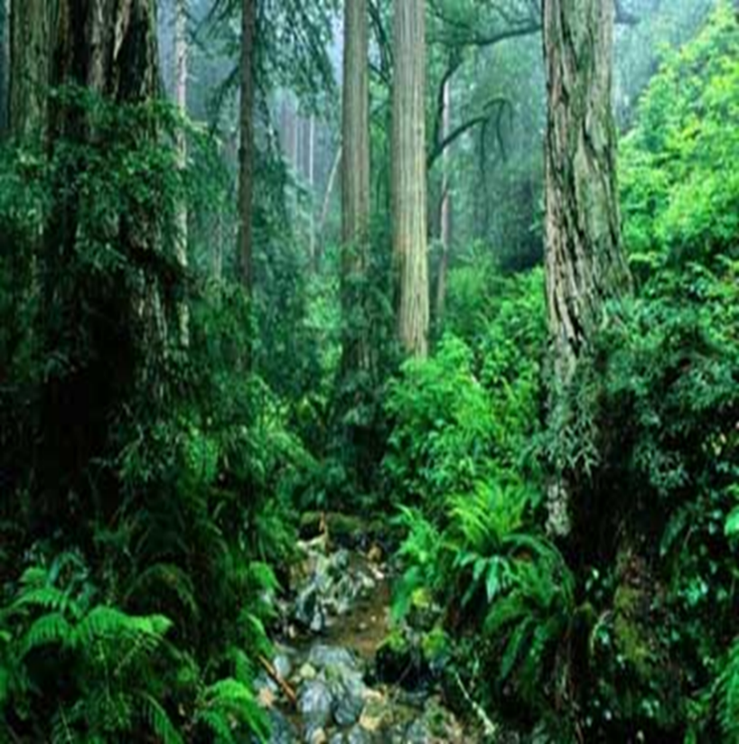
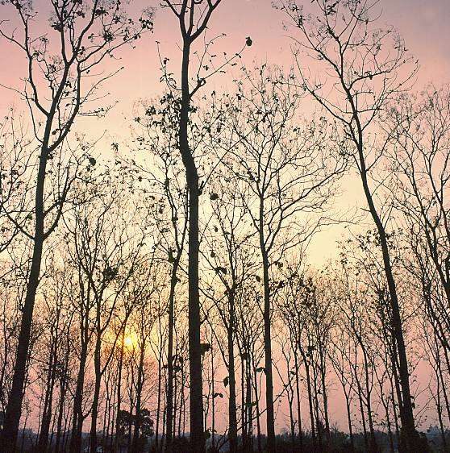
4. Rừng và khai thác tài nguyên rừng
Rừng rậm nhiệt đới
Rừng khộp

Slide 37
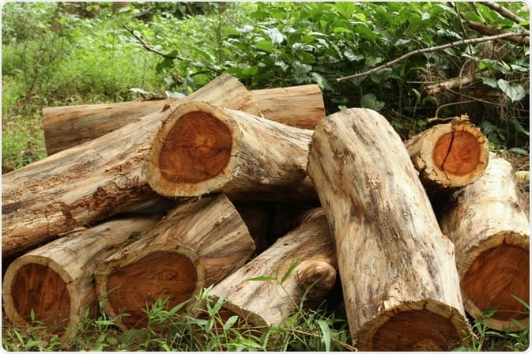
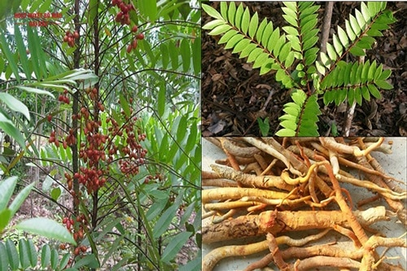
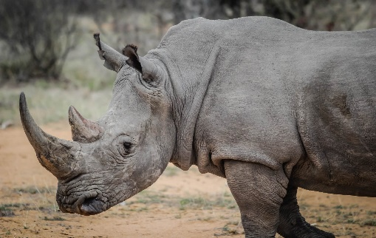
Rừng ở Tây Nguyên cho ta những sản vật gì?
GỖ QUÝ
CÂY THUỐC
THÚ QUÝ
Cẩm lai
Giáng hương
Tre, nứa
Sa nhân
Hà thủ ô
Voi
Bò rừng
Tê giác

Slide 38
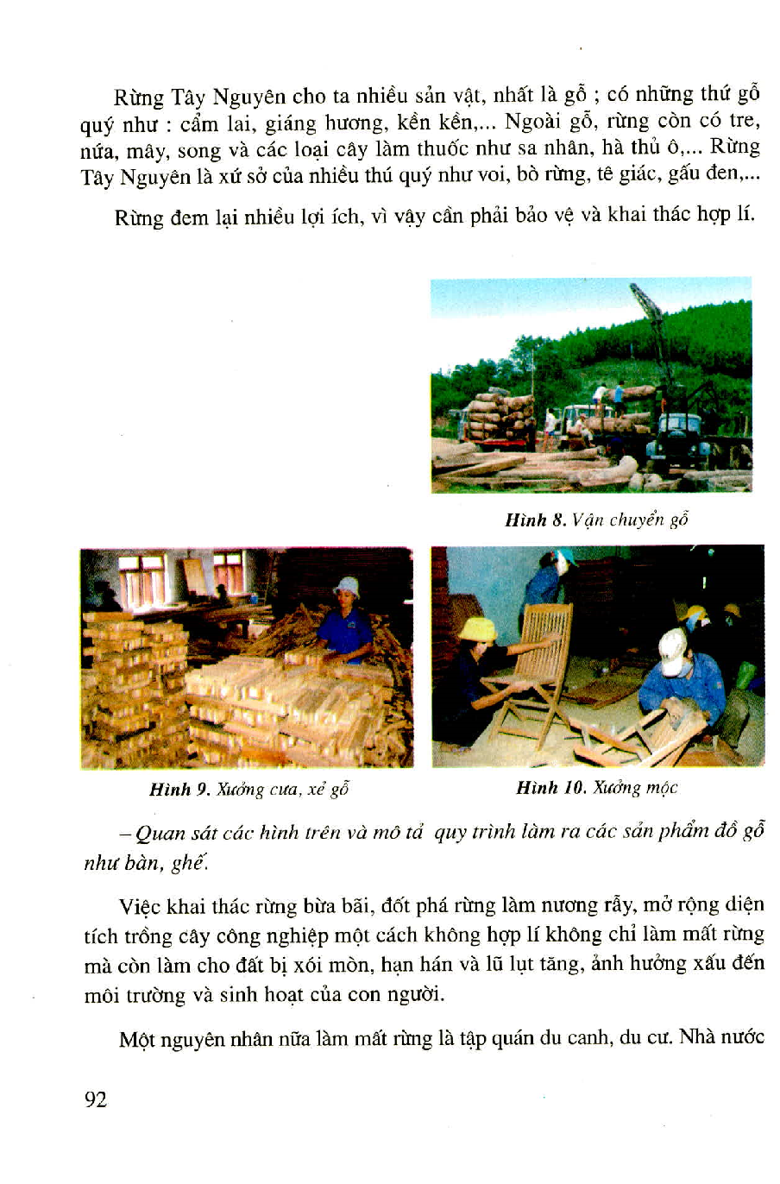

QUY TRÌNH SẢN XUẤT GỖ
a) Chặt gỗ, vận chuyển về xưởng
b) Đóng gỗ thành đồ dùng
c) Cưa, xẻ gỗ đưa về xưởng mộc
Hãy sắp xếp thứ tự để có quy trình sản xuất gỗ:
a
c
b
1……… 2……………. 3………….

Slide 39
Thực trạng việc khai thác rừng hiện nay?

Slide 40


BẢO VỆ RỪNG CHÍNH LÀ
BẢO VỆ CUỘC SỐNG CỦA CHÚNG TA
Chúng ta cần làm gì để bảo vệ rừng?
Không được chặt phá đốt rừng bừa bãi
Tích cực trồng cây phủ xanh đồi trọc
Nâng cao ý thức cho bản thân
Tuyên truyền mọi người xung quanh cùng thực hiện

Slide 41

4. Rừng và khai thác tài nguyên rừng
Rừng Tây Nguyên cho ta nhiều gỗ và các lâm sản quý. Cần bảo vệ, khai thác hợp lí và trồng rừng.

Slide 42
GHI NHỚ
Ở Tây Nguyên, sông thường nhiều thác ghềnh, là điều kiện thuận lợi cho việc sử dụng sức nước làm thủy điện. Rừng ở Tây Nguyên có nhiều gỗ và các lâm sản quý khác. Cần phải bảo vệ, khai thác rừng hợp lí và trồng lại rừng ở những nơi đất trống, đồi trọc.

Slide 43
Củng cố

Slide 44





KÍNH CHÚC CÁC THẦY CÔ VUI ,KHOẺ , HẠNH PHÚC
Chúc các con học tốt !

